Slide 1
Jetgold game
Osman Umucu | Artemis 9

Slide 2
Inleiding
Live Demo & Game mechanics
Demo van het spel
Ontwikkelproces
Advies voor verdere ontwikkeling
Samenvatting

Slide 3
Live Demo
Hoe begin je met spelen?
Score en levensysteem.
Game over + restart
Sound effects

Slide 4
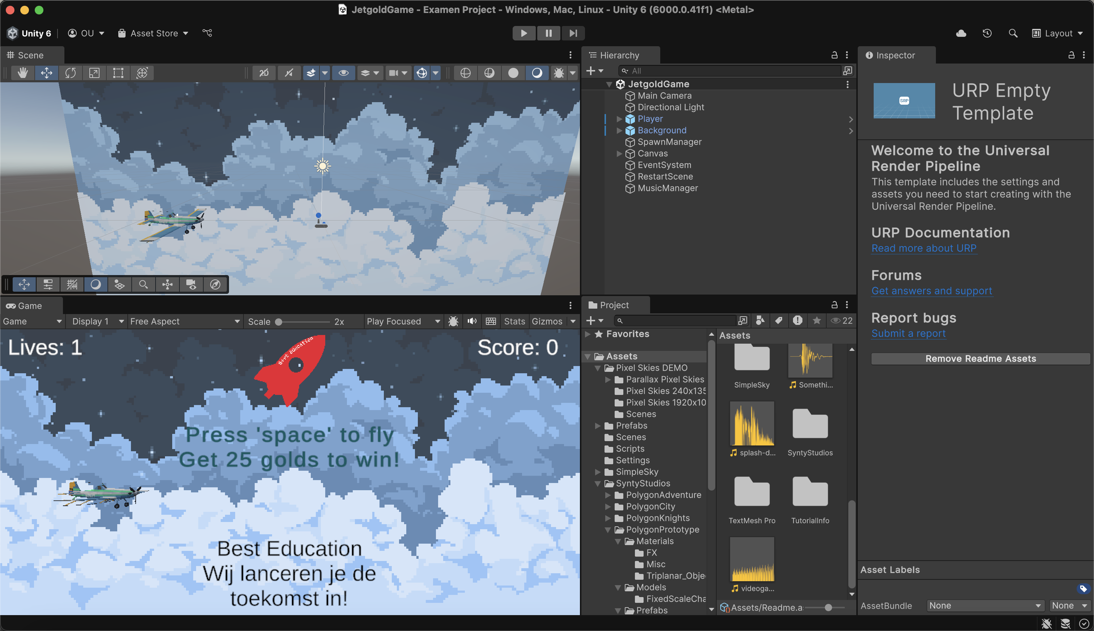
Ontwikkelproces
Gemaakt in Unity
3D samen met 2D
Welke keuzes zijn er gemaakt?
Belangrijkste Scripts
PlayerMovement.cs
Game mechanics
SpawnManager.cs
Spawnen van objecten
MovingLeft.cs
Beweging van objecten

Slide 5
Advies voor verdere ontwikkeling
Menu toevoegen
Pauze optie toevoegen
Level systeem toevoegen
Als de sleper 25 gouden heeft gaat hij naar de volgende level
Andere objecten
Andere achtergrond
Andere achtergrondmuziek (optioneel)
Animaties toevoegen

Slide 6
Samenvatting
Het spel – Jetgold
Ontwikkelproces en keuzes
Advies gegeven

Slide 7
BEDANKT VOOR HET LUISTEREN VRAGEN?

